Slide 1
Злочин і кара
Ф.М.Достоєвський

Slide 2
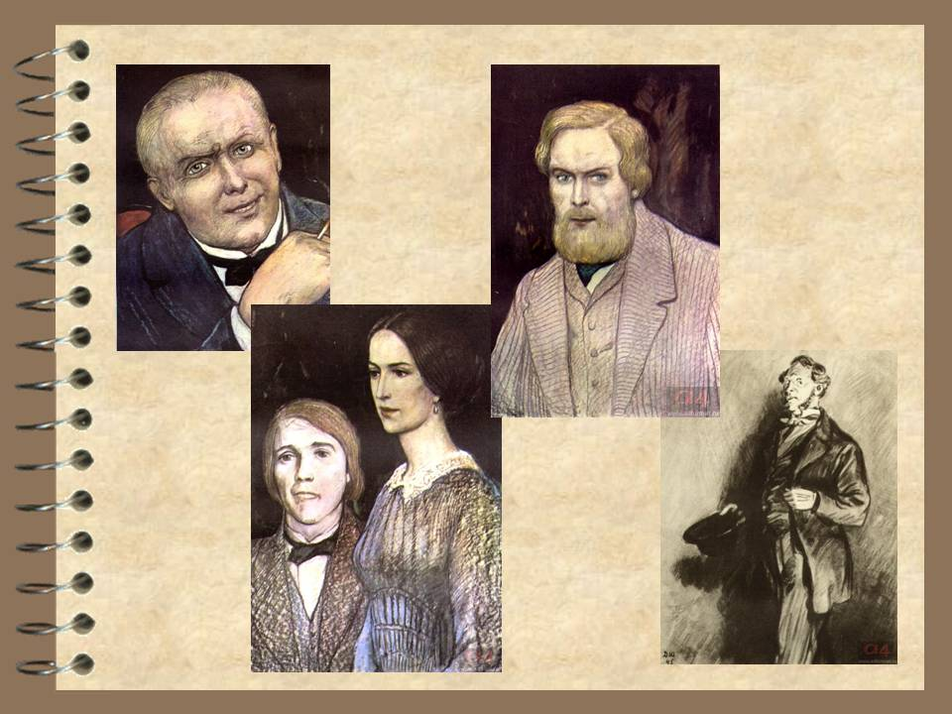
Загальні відомості
Роман уперше опублікований у 1866 в російському журналі «Русский вестник» як серія з 12 щомісячних випусків, а потім окремою книгою. Це другий роман автора після повернення з п'ятирічного заслання на каторгу в Сибір. «Злочин і кара» перший великий роман зрілого періоду творчості автора.

Slide 3
«Злочин і кара» — перший з великих прозових творів, в якому новий світогляд письменника та нова поетика проявилися з найбільшою повнотою.
«Злочин і кара» — розповідь про душевні муки й етичні дилеми Родіона Романовича Раскольнікова, бідного колишнього санкт-петербурзького студента, який виносив і здійснив задум убити стару жінку лихварницю з метою пограбування. Йому здавалося, що з грошима він зможе здійснити добрі справи, чим спокутує свій злочин, водночас світ позбудеться нікчемного паразита. Раскольніков бажає також переконатися в тому, що деякі вибрані люди можуть і навіть мають моральне право на вбивство. Він порівнює себе із Наполеоном Бонапартом і вірить, що злочин, здійснений із шляхетними мотивами, простимий. Але йому довелося довідатися, що він … «не Наполеон»."Злочин і кара" — не лише вражаючи трагічне відтворення життя. Це й звернення до людського сумління та розуму. Достоєвський захищає ідею моральної людини, яка не хоче залишитися «вошею», усією своєю сутністю повстає проти суспільної несправедливості.

Slide 4
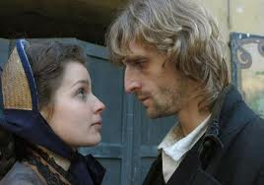
Сюжет
Бідний психічно неврівноважений колишній студент Родіон Раскольніков мешкає в крихітній кімнатці практично без засобів до існування і виношує в своїй голові величні ідеї. Відмовляючись від будь-якої допомоги він задумує вбити й пограбувати стару лихварницю Альону Іванівну, в якої позичав гроші під заставу. Його охоплює відчуття, що це вбивство — веління вищої сили, набагато сильнішої від нього самого. Раскольніков знайомиться із Семеном Захаровичем Мармеладовим, безпросвітним пияком, який розтринькав усе невелике майно родини. В цей час він також отримує листа від своїх родичів із провінції. Мама й сестра повідомляють, що незабаром приїдуть у Петербург, де збираються обговорити з Родіоном плани сестриного одруження.

Slide 5

Після певних вагань, Раскольніков урешті-решт зважується, пробирається в помешкання Альони Іванівни й убиває її сокирою. Убиває він також свояченицю лихварниці Лізавету, яка на своє лихо зайшла в кімнату, де здійснювалося вбивство. Раскольнікову, незважаючи на гарячковий стан, щастить вибратися з помешкання непоміченим. Однак, у гарячці, не спроможний ясно мислити, він встиг захопити тільки кілька предметів і трішки грошей, залишивши майже весь капітал старої недоторканим.

Slide 6

Гарячковий стан продовжується і після вбивста, Раскольнікова охоплює страх. Він ховає украдене під каменем, і відчайдушно намагається відчистити свій одяг від крові й будь-яких інших слідів злочину. Під кінець дня, після візиту до Разуміхіна, лихоманка звалює його з ніг. У гарячці чергуються темні й світлі періоди. Раскольніков діє так, наче бажає себе видати. Коли в його присутності починається розмова про убивство лихварниці, він реагує дивно. Раскольніков бродить Петербургом, привертаючи до себе дедалі більшу увагу. Під час цих блукань він бачить як його недавнього знайомого Мармеладова збиває карета. Родіон кидається на допомогу, а потім віддає решту своїх грошей родині. Так він знайомиться із донькою Мармеладова Сонею, яка заради сім'ї змушена була стати повією.

Slide 7

Прибувають мама Раскольнікова, Пульхерія Олександрівна, і сестра, Авдотья Романівна, вона ж Дуня. Досі Авдотья працювала гувернанткою в сім'ї Свидригайлових, але Аркадій Іванович Свидригайлов змусив її покинути роботу. Свидригайлов спокусився на красу Дуні, тож він запропонував їй розкішне життя, якщо вона з ним утече. Тому Авдотьї довелося піти з посади, залишивши свою родину без грошей. Потім вона зустріла Петра Петровича Лужина, людину скромного рангу й скромних статків. Лужин зробив дівчині пропозицію одружитися з ним і таким чином врятувати маму й себе зі скрути, тільки зробити це треба швидко, не задаючи запитань. Саме через це мама й донька приїхали у Петербург — зустрітися з Лужиним і отримати згоду на цей шлюб від Родіона. Лужин відвідує Раскольнікова тоді, коли він лежав у гарячці. Це самозакоханий дурень, Родіон і чути не хоче, щоб сестра пожертвувала собою заради родини.

Slide 8

Далі в романі з'являється детектив, Порфирій Петрович, який, виходячи чисто з психологічних міркувань, починає підозрювати Раскольнікова в убивстві. Водночас між Родіоном і Сонею Мармеладовою зав'язуються чисті стосунки. Хоча Соня повія, вона сповнена християнських чеснот, а на шлях проституції її штовхнули родинні злидні. Раскольнікову з допомогою свого товариша, Разумихіна, вдається запобігти шлюбові Авдотьї з ницим Лужиним. Тут з'являється Свидригайлов — він приїхав із провінціі у Петербург з метою знайти Авдотью. Він розповідає, що його дружина мертва й хоче дати Авдотьї велику суму грошей, не вимагаючи нічого в обмін. Але вона твердо відмовляється, підозрюючи підступ.

Slide 9

Порфирій Петрович продовжує відвідувати Раскольнікова й незабаром починає розуміти мотиви злочину. Його впевненість у тому, що він знайшов убивцю, зростає, але речових доказів у нього нема. Раскольніков збентежений, хоча знає, що доказів нема, й засудити його не зможуть. Він на межі признання. Врешті Родіон шукає підтримки в Соні, й зізнається у злочині їй. Випадково, у сусідній із Сониною кімнаті поселився Свидригайлов. Він чує зізнання. Зустрівшись із Раскольніковим він говорить, що може використати підслухану інформацію проти Родіона, але водночас розповідає, що й сам винен у злочині — він нещодавно вбив свою дружину.

Slide 10

Соня радить Раскольнікову зізнатися. Свидригайлов тим часом намагається спокусити й зґвалтувати Авдотью, однак Авдотья зуміла вмовити його пожаліти її. На ранок Свидригайлов чинить самогубство. Того ж ранку Раскольніков ще раз іде до Соні, яка вмовляє його очистити свою душу зізнанням. Він вагається, він розуміє, що знову проти нього нема жодних доказів, але вмовляння Соні беруть гору.
В епілозі розповідається про те, що Раскольнікова засуджено на каторгу в Сибір. Соня їде з ним. Авдотья одружується з Разумихіним, і вони живуть щасливо. А от муки в душі Раскольнікова продовжуються і в Сибіру. Тільки згодом, завдяки соніному коханню й турботі, починається його духовне очищення й відродження.

Slide 11
Критика твору
Ідею твору Достоєвський сформулював у листі до видавця Каткова. Він залишився вірним задуму, однак початковий план виріс у амбіційніший проект: бажання контратакувати руйнівні на думку автора наслідки російського нігілізму. Достоєвський указує небезпеку, яка ховається за утилітаризмом і раціоналізмом, цих головних ідей, що вели за собою радикалів, продовжуючи напади, розпочаті «^{Записками з підпілля».} Автор симпатизував релігійному слов*янофільству, і його персонажі, діалоги, проза, загалом, явно виражають антипатію до західництва. Таким чином він нападає на російську версію утопічного соціалізму та утилітаризму, яка призвела до формування того, що Чернишевський називав «розумним егоїзмом».

Slide 12
Втім, радикали відмовлялися впізнавати себе на сторінках роману, оскільки нігілістичні ідеї в романі Достоєвського доведені до крайності. Писарєв висміяв думку, що ідеї Раскольнікова можуть яким-небудь чином асоціюватися з радикальним рухом тих часів. Ідеї Раскольнікова в романі, власне, альтруїстичні й гуманні. Але для досягнення мети він покладався цілком і повністю на раціональне мислення, повністю відкидаючи християнські цінності: співпереживання, співчуття. Утилітарна етика Чернишевського висувала думку, щозло в людині підпорядковане законам фізичних наук. Для Достоєвського такі ідеї зводили людину до фізики, хімії й біології, заперечуючи емоції. Російський нігілізм, взірцем якого стала базаровщина, ратував за створення еліти вищих індивідів, з якими пов'язував надію на майбутнє.

Slide 13
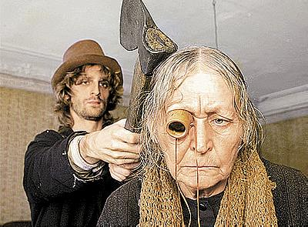
Герої роману
Образ Раскольнікова розкриває небезпеку такого ідеалу. В ньому поєднується вроджена доброта та уміння співчувати з одного боку, а з іншого гордий егоїзм, що виродився у зневагу до покірного стада. Внутрішня суперечливість характеру Раскольнікова приводить його до виправдання злочину: чому не вбити зайву, непотрібну лихварницю, якщо при цьому можна використати її гроші для допомоги злиденним? Достоєвський прагне показати, що таке прагматично-утилітарне мислення із його висновками утвердилося й розповсюдилося у світі — це не маячня тільки замученого й неврівноваженого Раскольнікова. Радикальні, утилітарні ідеї потурають вродженому егоїзму його особи й пробуджують у ньому радше ненависть, ніж любов до ближнього. Натхненням йому служить грандіозна постать Наполеона, якому на його думку дозволено вбивати заради вищих ідеалів добра.

Slide 14
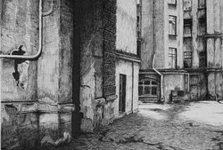
Одним із головних героїв роману є Санкт-Петербург його важка атмосфера, бідність та безвихідь людського життя, яке бачить Раскольніков та Соня Мармеладова. Зустріч Раскольнікова з Мармеладовим не тільки підкреслює бездушність переконань Раскольнікова, а й пропонує протилежні моральні цінності. Достоєвський вірить, що «свобода», яку пропагують такі переконання, жахлива, вона не містить жодних цінностей, бо передує цінностям. Продукт такої свободи, Раскольніков, перебуває у вічному бунті проти суспільства, себе й Бога. Він уважає себе самодостатнім, але врешті-решт його безмежна самовпевненість повинна зникнути перед тим, що більше за нього, а придумані ним самовиправдання повинні скоритися перед вищою справедливість Бога. Достоєвський закликає до відродження й оновлення «хворого» російського суспільства, через повернення до коренів, нового відкриття країни та її релігії.

Slide 15
Екранізація Роману
Злочин і кара (фільм, 1913)— Росія, 1913, перша екранізація роману
Злочин і кара (фільм, 1956) — Франція, 1956, фільм за мотивами роману
Злочин і кара (фільм, 1969) — СРСР, 1969, екранізація роману
Злочин і покарання (фільм, 1983)— Фінляндія, 1983, фільм за мотивами роману
Злочин і покарання у передмісті — США, 2000, фільм за мотивами роману
Злочин і кара (фільм, 2002)— Росія, США, Польща, 2002, фільм за мотивами роману
Злочин і кара (серіал) — Росія, 2007, екранізація роману

Slide 16


Переклади
У Віденський період своєї творчості драматург Лео Бірінськинаписав за мотивами роману п'єсу «Раскольников» (нім. Raskolnikoff) німецькою мовою.

